Slide 1
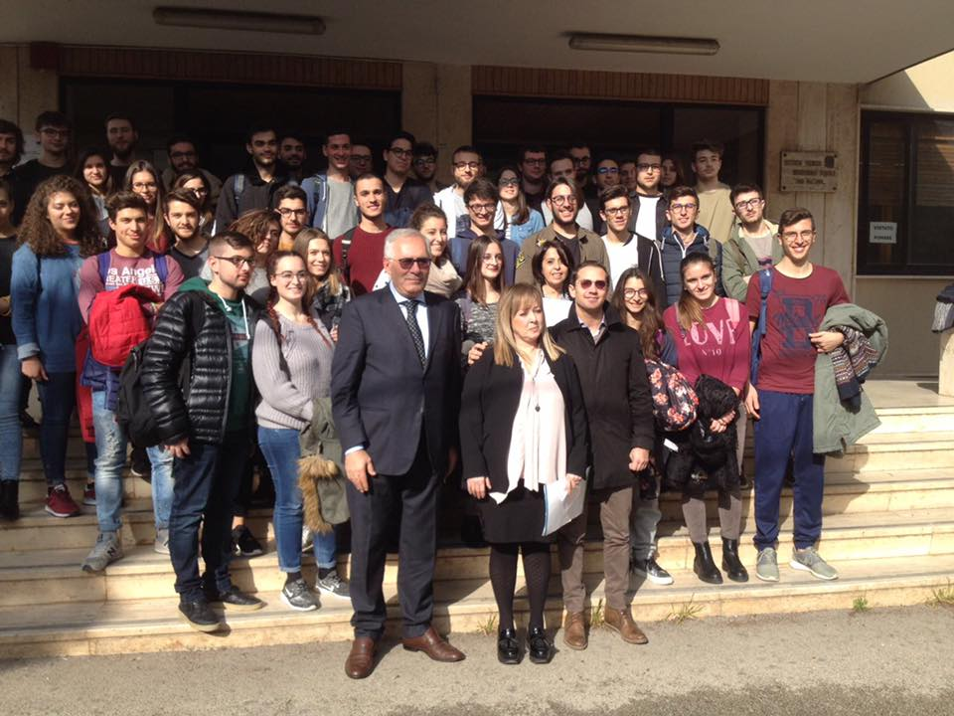
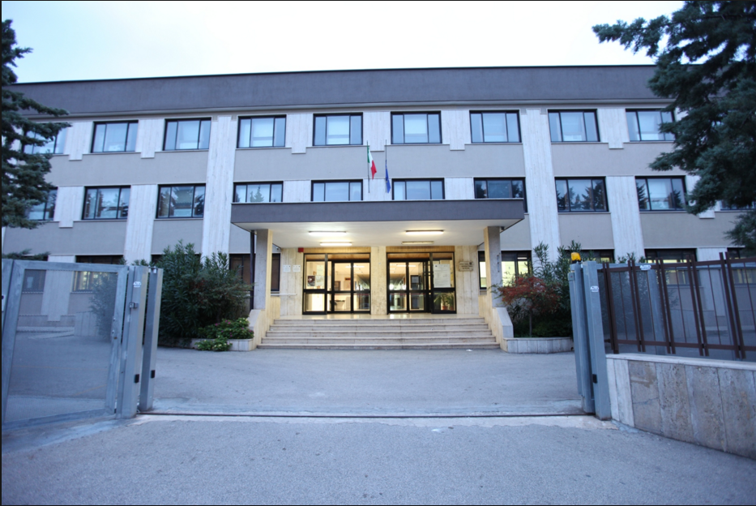
Istituto Tecnico “Luigi dell’Erba”
Castellana Grotte (BA)
Questa è
La nostra scuola
Il Dirigente con gli studenti.

Slide 2
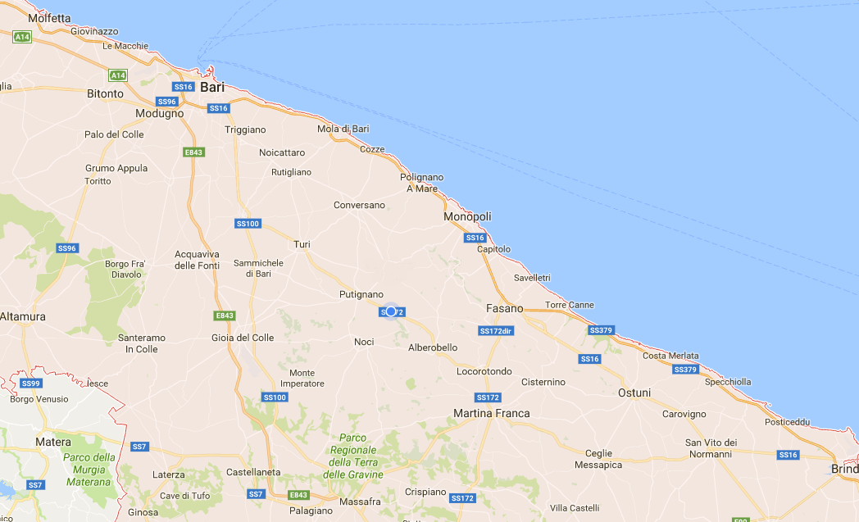
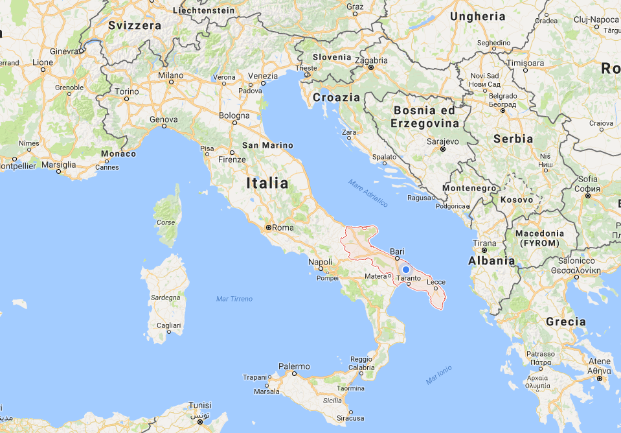
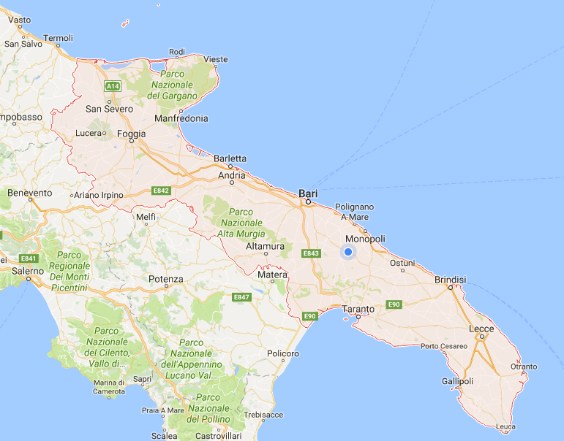
Castellana Grotte

Slide 3
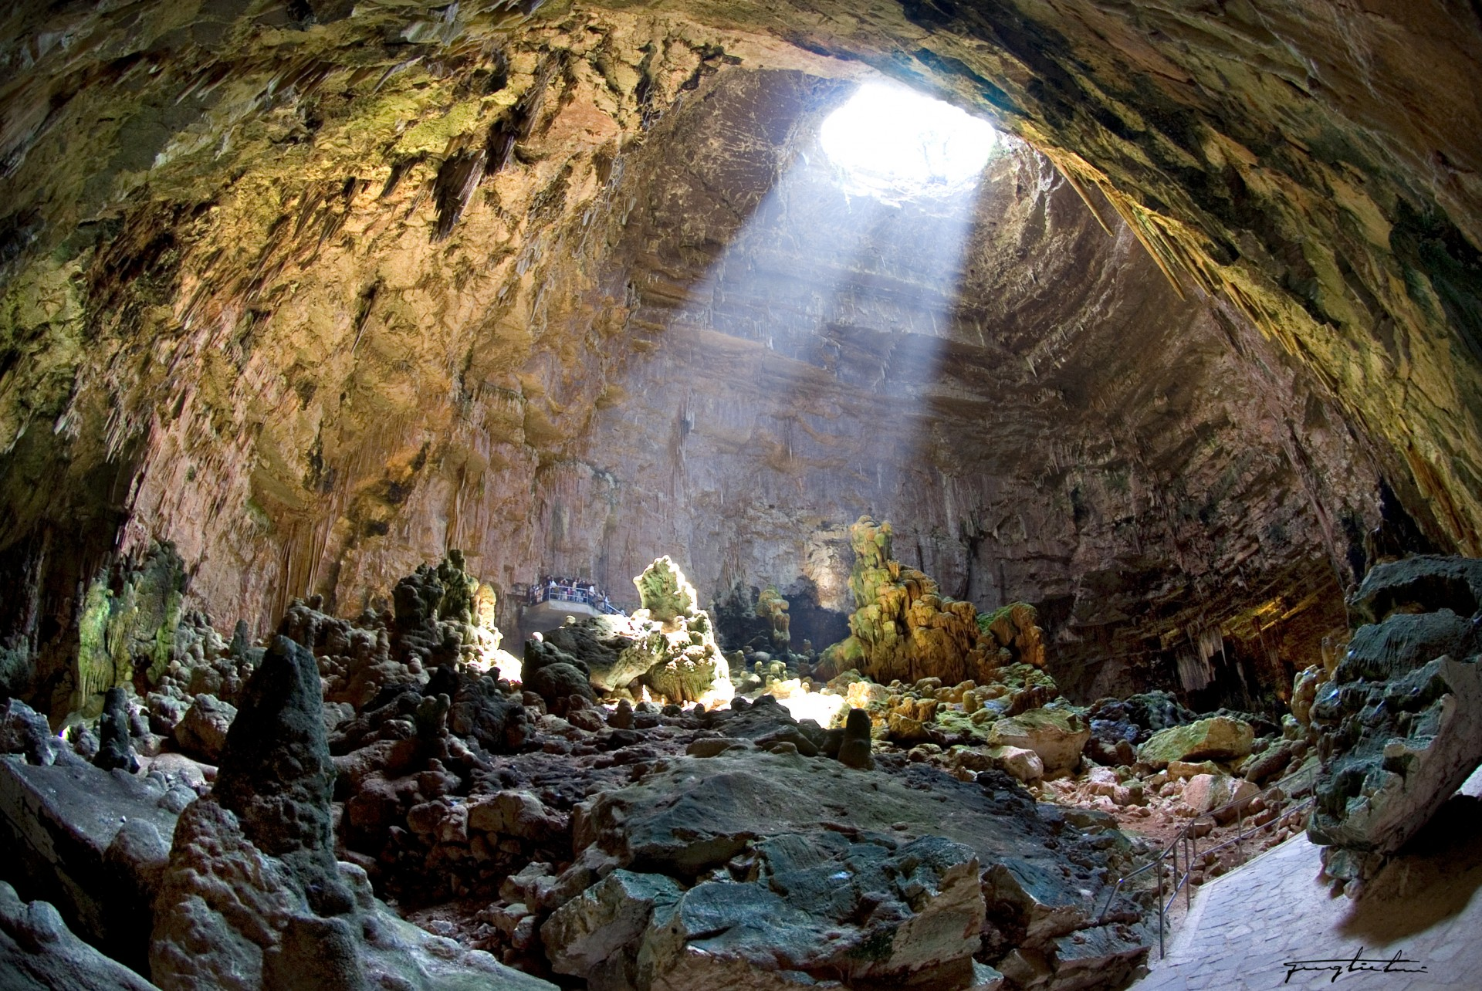

Slide 4
Le Grotte
Le Grotte di Castellana sono una delle più importanti attrazioni della Puglia, patrimonio naturale di inestimabile valore per l'Italia.
Sono situate nelle vicinanze della Valle d’Itria, lontane pochi chilometri da suggestivi paesi come Alberobello, Putignano, Polignano a Mare; le grotte di Castellana hanno iniziato a formarsi circa 90 milioni di anni fa.

Slide 5
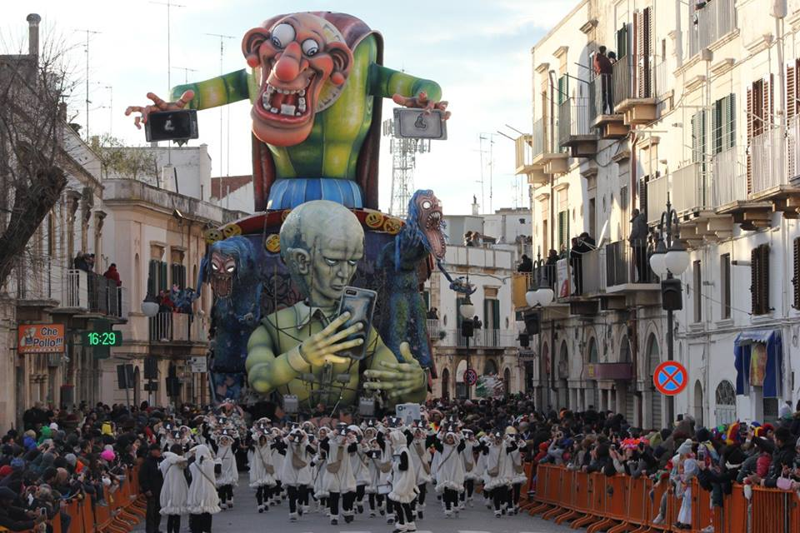
PUTIGNANO

Slide 6
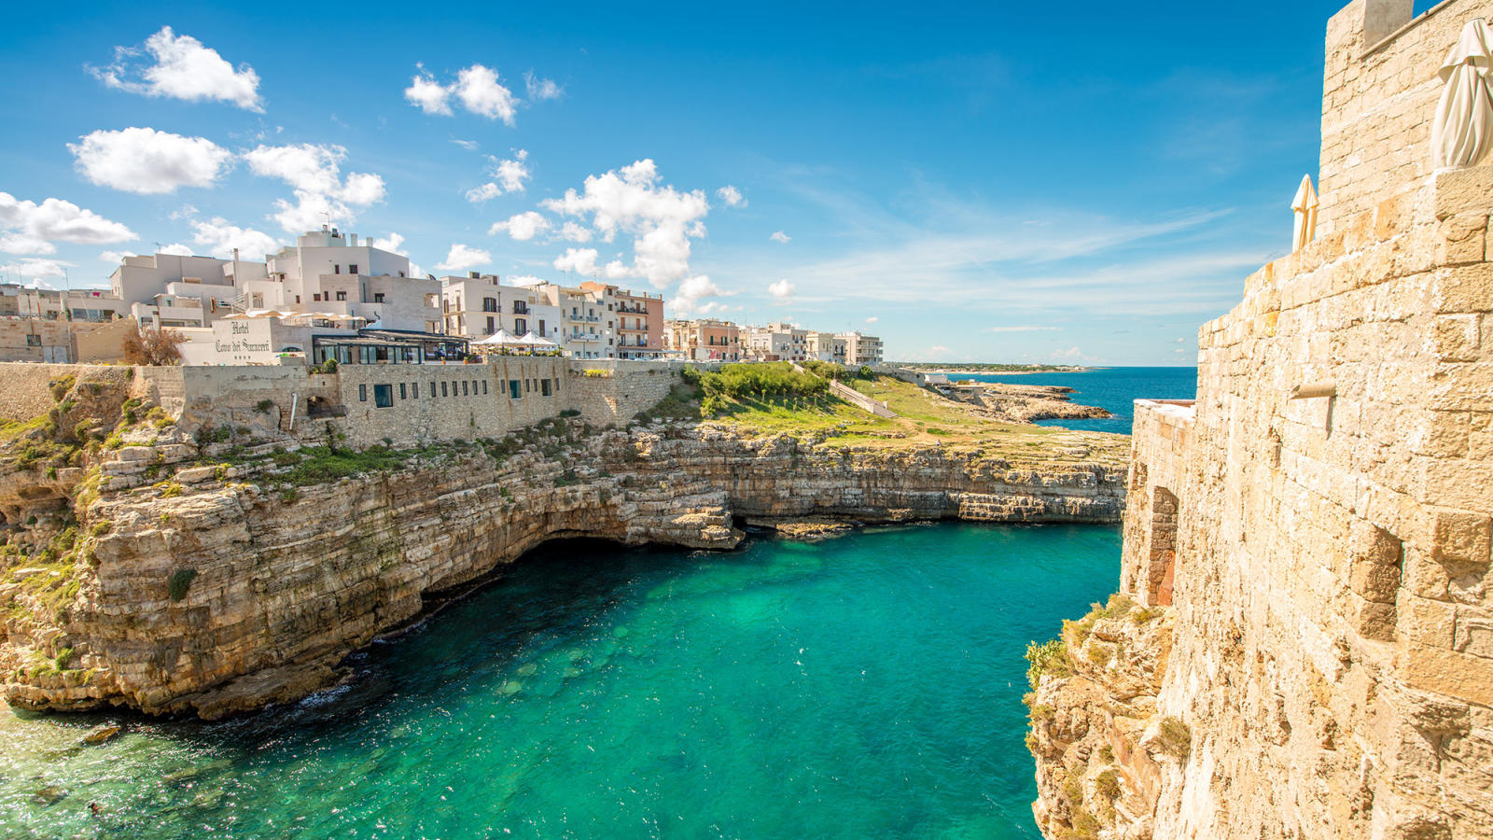
PoPol
POLIGNANO A MARE

Slide 7
ALBEROBELLO

Slide 8
BARI

Slide 9
Diploma di Tecnologie Informatiche e Telecomunicazioni
«TECNOLOGIE INFORMATICHE E TELECOMUNICAZIONI»
Corsi
Diploma di Chimica e Materiali e Biotecnologie Ambientali
«CHIMICA E MATERIALI»
«BIOTECNOLOGIE AMBIENTALI»
BIENNIO
(1°-2° anno)
Corso unico
Triennio
(3-4-5 anno)
Corsi di specializzazione
Diploma di Agronomia, Agroalimentare e agro-industria
«PRODUZIONE E TRASFORMAZIONE»
Altre attività scolastiche
Corsi di Inglese per certificazioni linguistiche
Gesti d’acqua

Slide 10
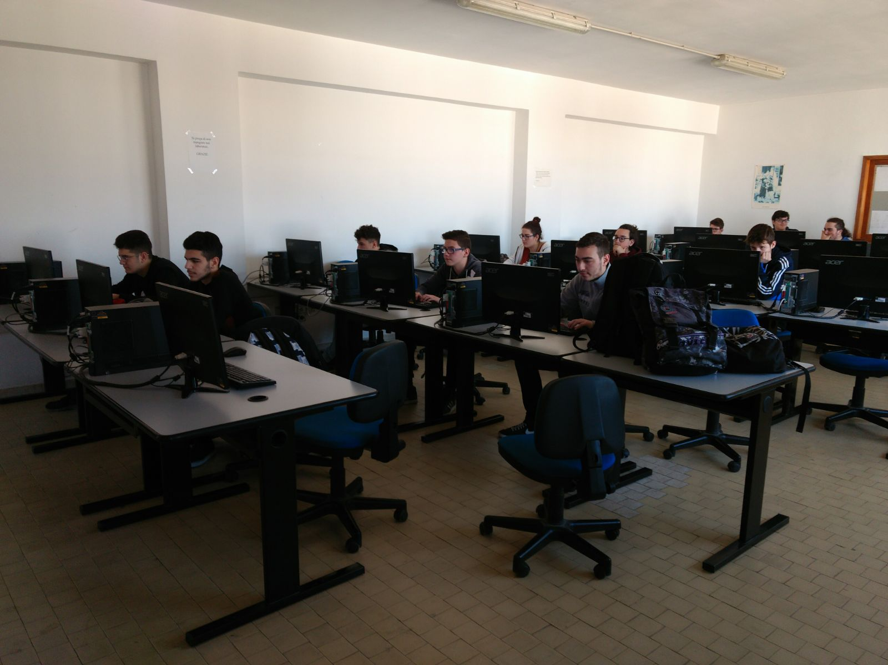
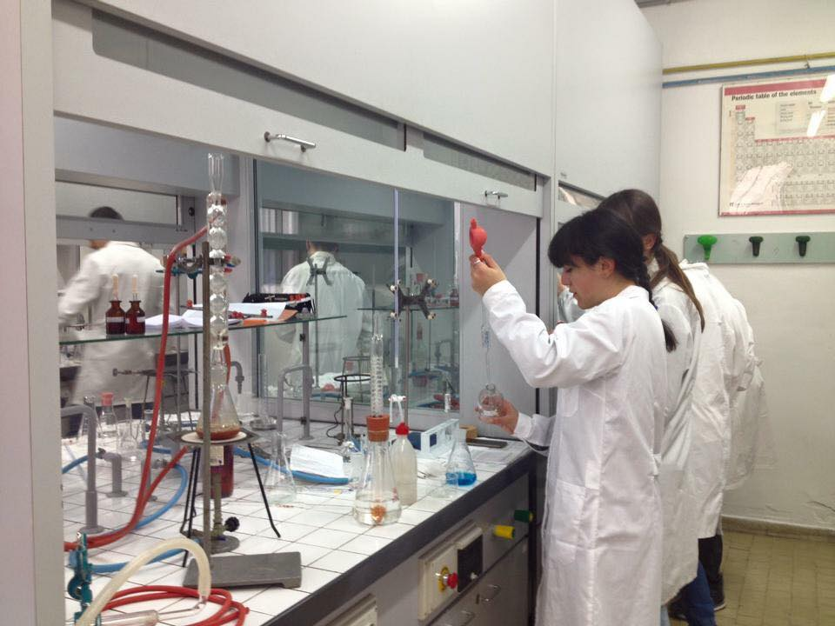
Laboratori
La nostra scuola presenta tredici laboratori dedicati, di cui alcuni di Informatica, Chimica e Fisica.

Slide 11
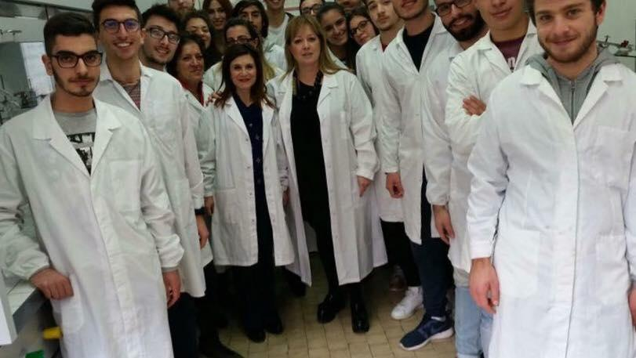
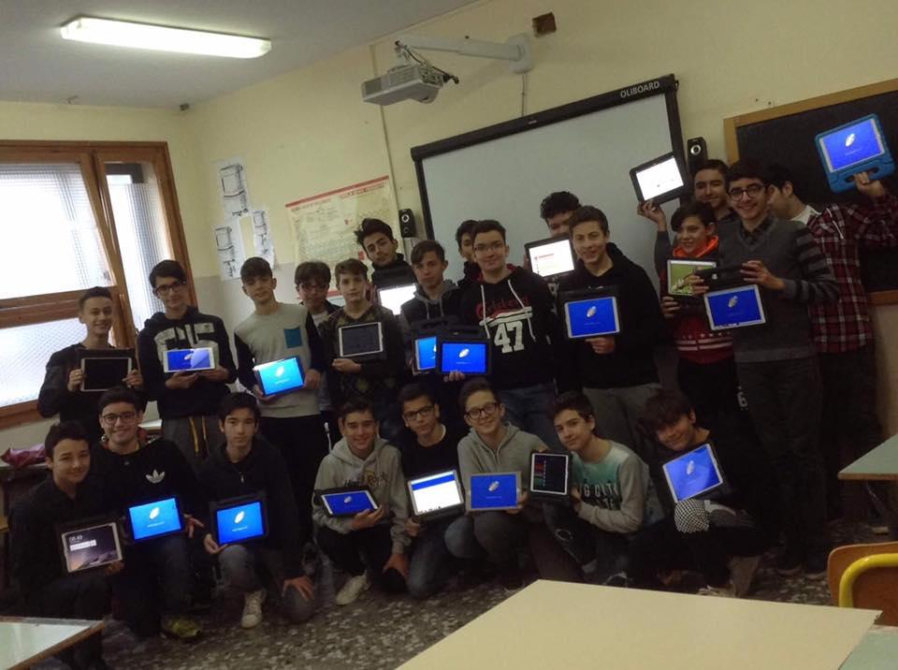
Vita Scolastica

Slide 12
Orario Scolastico
Tutti i corsi di studio hanno una durata di 5 anni.
Le lezioni iniziano il lunedì
e terminano il sabato per un totale di 32 ore settimanali.

Slide 13
Organizzazione della Scuola
Preside: Professoressa Teresa Turi
Numero di docenti: 115
Docenti specializzati per il sostegno: 6
Assistenti educatori specializzati: 2
Numero di studenti: 1006
Numero di classi: 43

Slide 14
Le parole chiave della nostra scuola
• Borse di studio per gli studenti meritevoli
• Partecipazione a competizioni scolastiche nazionali e internazionali
• Erasmus +
Assistenza per gli studenti
• Supporto per gli studenti in difficoltà
Corsi di recupero

Slide 15
Principali progetti dell’Istituto
ECDL (test center)
CISCO (test center)
Scambi internazionali (ERASMUS +)
Tirocini formativi nel periodo estivo
Formazione alle competizioni di matematica, chimica e informatica
Corsi di Inglese per il conseguimento delle certificazioni
Gesti d’acqua

Slide 16
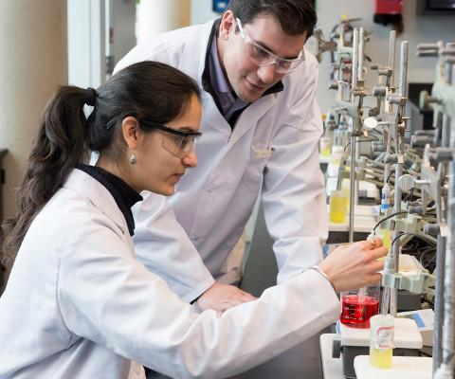
Formazione in aziende pubbliche e private

Slide 17
Inclusione…
Si parla di inclusione quando in un gruppo di persone tutti sono posti allo stesso livello.

Slide 18
…significa che siamo tutti uguali
L’inclusione nella scuola è intesa come guida per tutti gli studenti all’ottenimento dei migliori risultati in campo sociale ed educativo.

Slide 19
Le chiavi della felicità
I fattori promotori di una didattica inclusiva sono:
Comportamento (di docenti e studenti)
Abilità
Risorse (fisiche e materiali)
Focalizzandosi su questi obiettivi si otterranno sicuramente risultati positivi.

Slide 20
Educazione inclusiva in Italia
Ci sono due tipi di studenti nelle nostre scuole:
Studenti Disabili
Studenti con Disturbi Specifici dell’Apprendimento

Slide 21
Riferimenti normativi in Italia in tema di disabilità
Legge 104 del 1992 per studenti con disabilità certificate;
Legge 170 del 2010 per studenti D.S.A.
Notes:
21
Modulo: Legislazione del Lavoro- I contratti collettivi nazionali

Slide 22
Studenti Disabili
Lo studente disabile può presentare uno scompenso a livello:
cognitivo, ossia con problemi di comprensione. In questo caso viene redatto un documento, il PEI, da un team di dottori e docenti che prevede un programma educativo e didattico differente da quello standard e rispondente ai reali bisogni dello studente.
motorio, ossia con problemi nel movimento e non cognitivi. Ne consegue che il loro programma educativo e didattico è il medesimo della classe nel quale lo studente è inserito.
Entrambi. In questo caso sarà elaborato un P.E.I rispondente alle reali necessità dello studente.
I documenti attestanti la disabilità di uno studente possono essere prodotti esclusivamente da specialisti.

Slide 23
Studenti disabili in Italia: documenti necessari
Studenti disabili – P.D.F. (Profilo Dinamico Funzionale) – è redatto da specialisti (neuropsichiatri, psicologi, logopedisti), che identificano la natura dell’handicap.
P.E.I. (Piano Educativo Individualizzato) – documento prodotto dalla scuola, partendo dalla diagnosi del P.D.F. – i docenti di ogni materia scolastica concordano i contenuti più adatti ad essere trattati come argomenti di studio durante l’anno scolastico e rispondenti ai bisogni speciali dell’alunno.
Notes:
23
Modulo: Legislazione del Lavoro- I contratti collettivi nazionali

Slide 24
Bisogni Educativi Speciali
Uno studente BES può avere, oltre a difficoltà a livello scolastico, difficoltà sul piano sociale e fisico, come:
Difficoltà con lo studio
Difficoltà nella lettura, scrittura, nello studio dei numeri o nella comprensione di informazioni
Difficoltà ad esprimersi o a comprendere cosa gli altri dicono
Difficoltà nel relazionarsi con i coetanei o con gli adulti
Difficoltà nel giusto comportamento da osservare a scuola
Difficoltà nella gestione dei propri tempi e spazi

Slide 25
Disturbi specifici dell’Apprendimento
Uno studente con disturbi specifici dell’apprendimento (DSA) riscontra difficoltà nella:
Ortografia, o comprensione e decodifica delle parole (Dislessia)
Scrittura (Disgrafia)
Comprensione e/o memorizzazione dei calcoli (Discalculia)

Slide 26
Studenti DSA in Italia: documento necessario
Il P.D.P. : Sottoscritto dai professori della scuola come risposta ai bisogni speciali degli studenti con disturbi specifici dell’apprendimento, ha finalità sia didattiche che educative.

Slide 27
Cosa significa Inclusione?
Inclusione nell’istruzione è intesa come approccio ad una tipologia di insegnamento rivolta a studenti con bisogni educativi speciali. Tutti gli studenti frequentano la medesima scuola, sono accolti in classi regolari e sono supportati così che apprendano, contribuiscano e partecipino a tutti gli aspetti della vita scolastica. È un diritto legale, morale e civile. Ma funziona davvero? Oggigiorno le scuole sono sempre più organizzate e preparate ad una educazione inclusiva.

Slide 28
Come si presenta una classe inclusiva?
Due docenti in compresenza (un docente curricolare e un docente specializzato sul sostegno)
Gli studenti con bisogni speciali studiano e apprendono insieme ai loro compagni di classe, senza nessuna emarginazione
Notes:
28
Modulo: Legislazione del Lavoro- I contratti collettivi nazionali

Slide 29
Problemi vissuti dagli studenti D.S.A.
Complesso di inferiorità
Difficoltà di comprensione scritta e orale
Isolamento e segregazione
Difficoltà nell’esprimersi oralmente
Timidezza

Slide 30
Benefici di un’istruzione Inclusiva
Nessuna discriminazione
Eque opportunità
La scuola risponde ai bisogni degli alunni
Equi benefici
Il desiderio dei genitori di permettere ai loro figli di vivere una vita serena
La scuola risponde alle esigenze dei suoi studenti
Le differenze tra gli alunni sono fonte di ricchezza e varietà, non un ostacolo

Slide 31
Finalità di una didattica inclusiva
Soddisfare i diritti dei propri studenti
Dare la possibilità ai ragazzi di vivere serenamente con le proprie famiglie
Sviluppare i buoni principi di cittadinanza
Sviluppare il senso civico
Utilizzare le tecnologie moderne
Uguaglianza sociale
Autosufficienza

Slide 32
Barriere all’Inclusione Scolastica
Approccio negativo di docenti e studenti
Mancanza di infrastrutture
Mancanza di fondi
Mancanza di docenti specializzati
Discriminazione sociale
Problemi emotivi
Problemi comportamentali

Slide 33
Ruolo dell’Insegnante
Interazione con la famiglia
Essere in grado di rispondere alle richieste dell’alunno
Sviluppare nuove strategie d’insegnamento
Sviluppare la fiducia degli studenti in se stessi
Essere in grado di insegnare didattiche speciali
Essere in grado di prendersi cura dei bisogni personali dello studente
Essere in grado di riconoscere il potenziale nascosto dell’alunno
Inculcare un atteggiamento positivo nei ragazzi verso la vita

Slide 34
Strategie per migliorare l’Inclusione
Formazione specifica dei docenti
Particolare cura nei confronti degli studenti con difficoltà
Migliorare e diversificare i metodi di insegnamento

Slide 35
Grazie per la vostra attenzione!!

